Slide 1



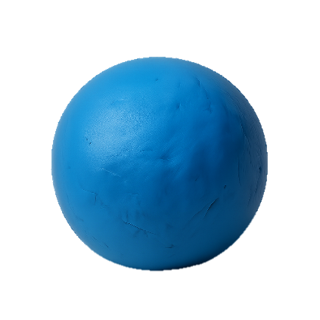



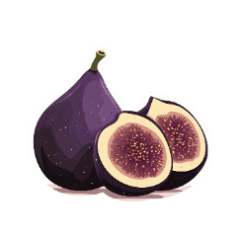



і
і
і
і
і
і
і
і
і
і
і
і
і
і
і
і
і
і
і
і

